Slide 1
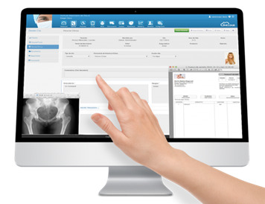
SISTEMA DE REGISTRO DE HISTORIAL médico
Realizado por:
FERNANDO FELIX PROAÑO CHOQUE
BORIS FLORES CÓRDOVA
JESÚS RHAZET MOGROVEJO MATTA
VÍCTOR RAÚL QUIROZ MORENO

Slide 2





Slide 3

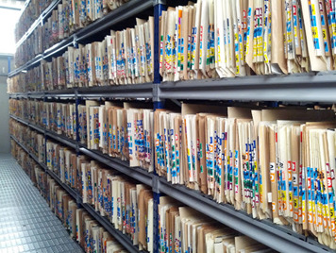
Problemáticas
Retraso en la entrega de las historias clínicas
Desorganización en los archivos de los pacientes
Registro manual de las historias clínicas
Pérdida de información personal de los pacientes
Estrés laboral de parte de los empleados por falta de precisión en los componentes a preparar.

Slide 4
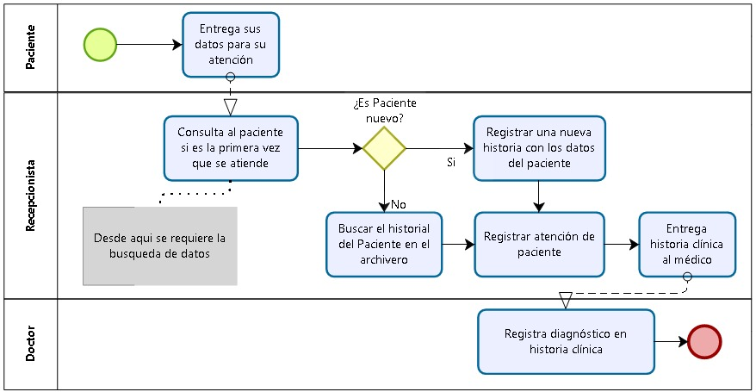
Modelo actual del negocio
Flujo grama Centro Cidon):

Slide 5

Objetivos
Específicos
Objetivo
General
Diseñar un aplicativo para registrar todos los datos de los pacientes que son atendidos en el centro médico y una búsqueda por categoría ( DNI , Apellido)
-Contar con un formulario de registro de datos personales
-Desarrollar módulo que permita búsqueda de historias clínicas.
-Mantener las historias clínicas organizadas en formato PDF.
-Mostrarle al doctor la información precisa y detallada de cada paciente.

Slide 6



Alcance
Optimizará el proceso de registros y busquedas de pacientes.
No necesitará conexión a internet.
La aplicación contará con asistencia tecnica.
Sera programado en JAVA 8.
Funciona sin base de datos.
Permitira almacenar las historias clinicas en formato de PDF.

Slide 7



Limitaciones
Programa es de escritorio y no para móvil.
Para consultorios o centros médicos con una sola especialidad.

Slide 8
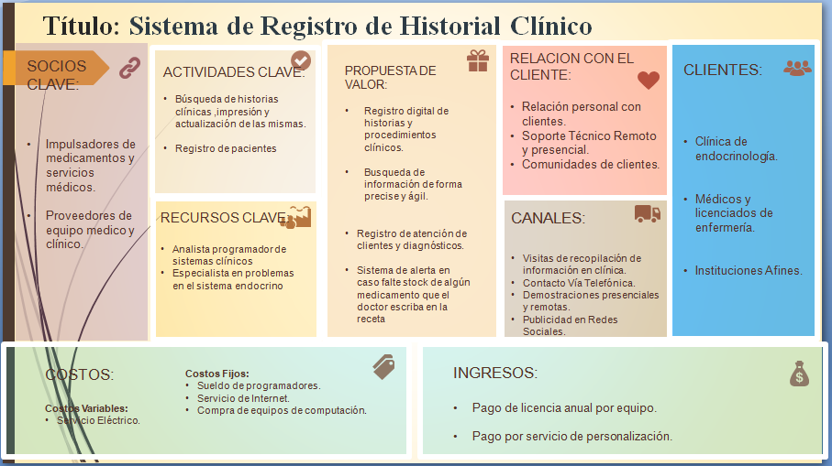
MODELO DE NEGOCIO (LEN CANVAS)

Slide 9


